Slide 1
서버 기술

Slide 2
네트워크 3가지 의미
정보통신 네트워크 : 메일이나 www등 다양한 애플리케이션 정보
전송 네트워크 : 정보통신을 도와주는 컴퓨터나 허브, 라우터 같은 통신기기 네트워크
통신 회선 네트워크 : 통신 선로 네트워크로서 LAN이나 WAN 그리고 통신 사업자의 네트워크 서비스

Slide 3
기술의 3가지 특성
이론 기술 : 연구자를 중심으로 연구 개발되는 이론과 각종 표준화 조직, 단체의 기술 사양
구현 기술 : 이론 기술을 기반으로 제품을 개발하기 위한 기술
ex) 운영체제, 언어 내장 방법, 각종 개발 기법,
프로그래밍 기법 등
운영 기술 : 네트워크나 서버의 설계부터 도입,구축,
그리고 운영,관리,보수에 걸친 이용자 측면의 기술

Slide 4
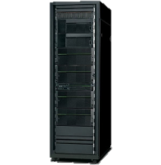

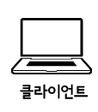


일반적인 인터넷 연결 구성
서버
인터넷
ISP(Internet Sercvice Provider)
: 인터넷 서비스 프로바이더,
인터넷의 상용 서비스를 제공하는 사업자
허브
라우터
기업 내 네트워크

Slide 5
도메인형 접속과 비도메인형 접속
1. 도메인형 접속
- 도메인 이름을 사용해서 액세스하는 접속
2. 비도메인형 접속
- ISP에 가입해서 액세스하는 접속
3. 도메인 형 접속 시 서버의 위치
1) 모든 서버를 로컬에 두는 도메인형 접속
- 상시 접속이며 최소한 하나의 고정 글로벌 IP 주소가 필요. 보조 DNS
서버를 백업용으로 인터넷상의 다른 도메인에 설치한다.
2) 일부 서버만 LAN에 두는 도메인형 접속
- DNS 서버를 인터넷상에 두면 상시 접속이나 고정 주소가 아니더라도
운영할 수 있다. Dynamic DNS에 의해 동적 주소를 사용할 수 있다.
3) LAN에 서버를 두지 않는 도메인형 접속
- 모두 호스팅(임대 서버) 서비스를 이용한다. ISP에 있는 DNS 서버가
접속 도메인에 글로벌 IP(고정/동적)를 배포한다.

Slide 6
ISO/OSI 참조 모델
애플리케이션
애플리케이션 계층
애플리케이션 계층
포맷, 부호
프레젠테이션 계층
프레젠테이션 계층
동기, 송신 방법
세션 계층
세션 계층
논리자 간 데이터 전송
트랜스포트 계층
트랜스포트 계층
라우팅
라우팅
네트워크 계층
네트워크 계층
논리 신호
논리 신호
데이터 링크 계층
데이터 링크 계층
전기 신호
전기 신호
물리 계층
물리 계층
Notes:
사용자가 발신한 데이터는 애플리케이션 계층에서부터 차례로 물리 계층까지 내려와 회선을 경유해 중계 시스템에 도달한다. 중계 시스템에서 발신 시스템 쪽의 물리 계층에서부터 네트워크 계층까지 올라가고 다음으로 상대방 네트워크 계층에서 물리 계층까지 내려와서 회선을 경유해 시스템에 도달한다. 그리고 물리 계층에서부터 애플리케이션 계층을 거쳐서 상대에게 도달한다.

Slide 7
클라이언트 서버 기술
Firefox/Thunderbird/IE/Outlook Express 등
www 서버와 메일 서버 등
데이터 전송 [요청]
데이터 처리 조작
처리 결과 [응답]
화면 표시
클라이언트 시스템
서버 시스템

Slide 8
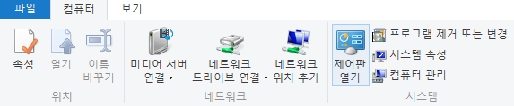
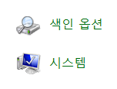



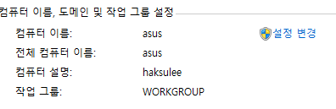

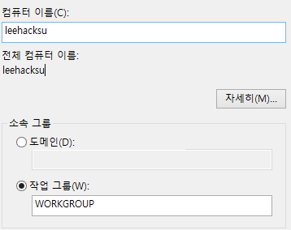


기본적인 기술 - 윈도우
윈도우 네트워크 설정 – 이름 정보
컴퓨터ID,작업그룹 변경
클릭
클릭
클릭
클릭
클릭
DNS접미사와 NetBIos 컴퓨터 이름 변경

